Slide 1
讨论&上机练习（1）

Slide 2
课程任务
完成以下两道上机练习题
自行学习，编程
下一次课，抽取同学讲解自己的代码

Slide 3
练习题1:登陆&注册页面
注册页面
登陆页面
登陆结果页面
通过图片或文字的方式显示登陆结果
注册结果页面
不涉及数据存储，只做注册页面及跳转
要求
界面美观，有设计感
用到的知识点：
Activity, Intent, UI控件，UI布局

Slide 4
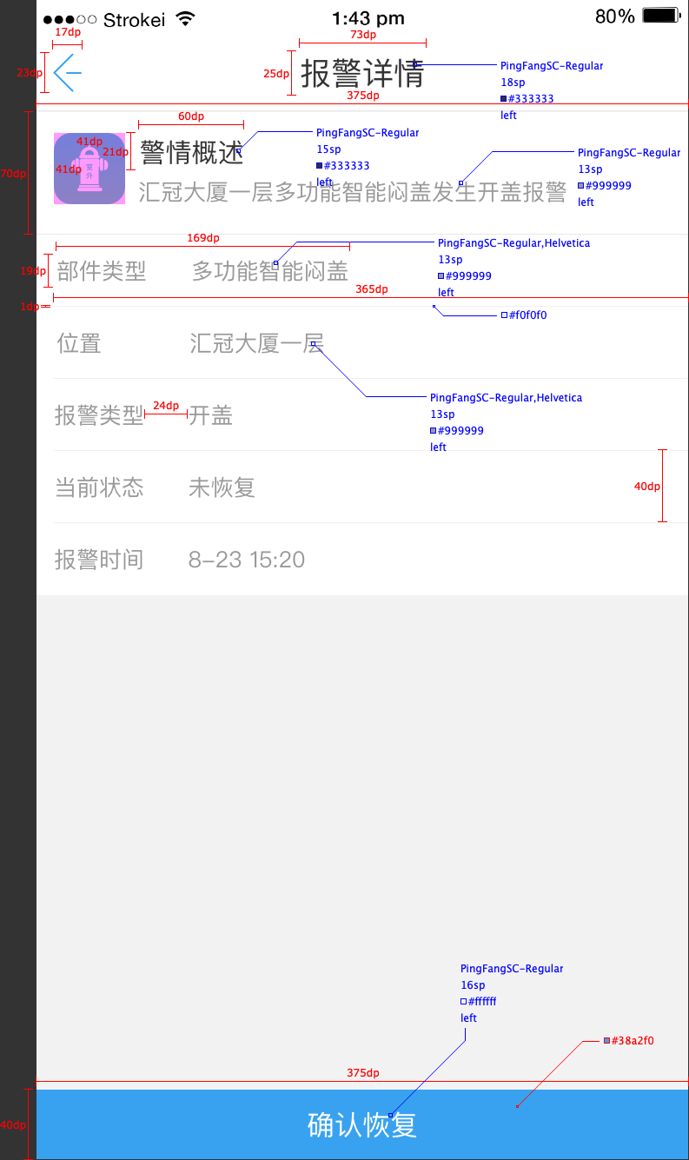
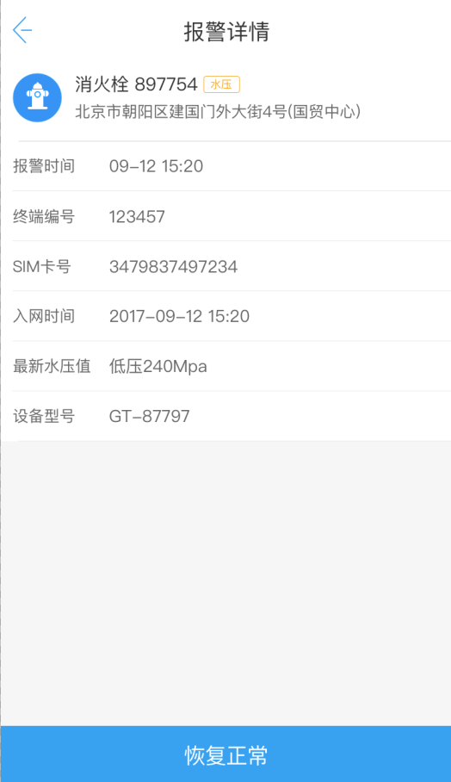
练习题2:还原UI设计
通过UI布局和控件，还原右图
相应素材及标注见附件

